Slide 1

Презентация по русскому языку
2 класс
ТЕМА: «ПЕРЕНОС СЛОВ С ДВОЙНОЙ СОГЛАСНОЙ БУКВОЙ»
Выполнила: Новак Наталья Владимировна
Должность: учитель начальных классов БНОШ

Slide 2
Цели:
Учить правильно, обозначать двойной согласный на письме.
2. Развивать орфографическую зоркость, речь, творческое мышление.
3. Пополнить словарный запас учащихся.
4. Способствовать воспитанию интереса к изучению русского языка.
Notes:
Цели урока.

Slide 3

«ГРАМОТЕ УЧИТЬСЯ - ВСЕГДА ПРИГОДИТЬСЯ»
Notes:
Эпиграф урока.

Slide 4


ПИШИ КРАСИВО
ПП
РР
НН
СС
ЕЕ
ЖЖ
КК
1. Какое сочетание «лишнее»?
2. Запиши остальные сочетания в алфавитном порядке.
Notes:
Минутка чистописания.

Slide 5
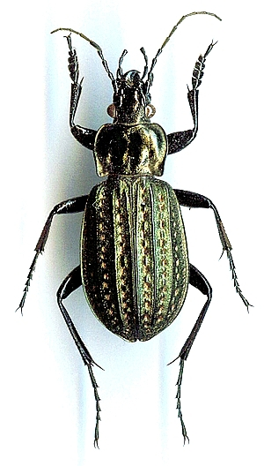
ПРОЧТИ СКОРОГОВОРКУ
Жужжит жужелица,
Жужжит, кружится.

Slide 6
ЗАМЕЧАЕМ
РАЗМЫШЛЯЕМ
НАБЛЮДАЕМ
ДЕЛАЕМ ВЫВОД

Slide 7
«ВСПОМИНАЙКА»
«ПРОВЕРЯЙКА»
Сварить, чайник, Яна, петух, учительница, мороз, вдруг, зайцы, мост, коньки, май, ёжик, лисица.
«СЛОВОЗНАЙКА»
«УЗНАВАЙКА»

Slide 8
ПРАВИЛА ПЕРЕНОСА
ъ, ь, й не отделяются от предшествую
щих букв.
Слова из одного слога не переносятся.
переносятся по слогам
На строке не оставляется одна буква, даже если она обозначает слог.

Slide 9

Постановка учебной задачи

Slide 10
«Назови одним словом»
День недели после пятницы-
СУББОТА
Игра на льду на коньках в небольшой мяч или шайбу -
хоккей
Результат сложения -
сумма
Место, где продают билеты -
касса
Искусственный водоём -
бассейн

Slide 11
Что общего во всех этих словах?
Суббота, хоккей, сумма, касса, бассейн
Двойные согласные
ВЫВОД:
Двойные согласные в слове пиши, когда при произношении согласных произносятся долго.

Slide 12

Проблемный вопрос

Slide 13
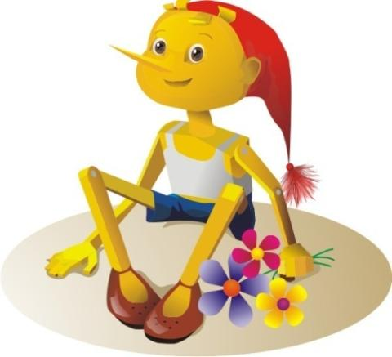
Двойные согласные
Одну букву оставляют на строке
Другую переносят
Шос-се

Slide 14



ФИЗМИНУТКА
ДЛЯ ГЛАЗ

Slide 15


Здравствуйте!!!

Slide 19


Slide 20

Послушай и скажи
Значение сходных по звучанию слов;
В каких из них надо писать двойные согласные.
Спросите, не повысив тона:
Что больше: центнер или ….
тонна
Необходимы соль и крупы,
Чтоб кашу наварить для ….
группы
Не придёшь на школьный бал,
Ты получишь низкий ….
балл
Если в доме много сора,
Может в доме вспыхнуть …
ссора
Приятней найти под ёлкой гриб,
Чем получить ангину или …
грипп

Slide 21
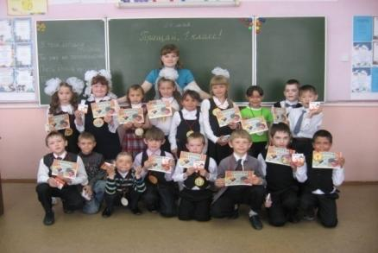

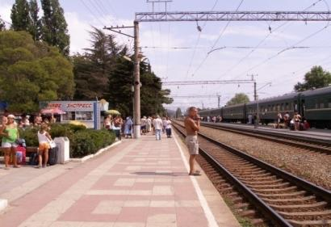
ИГРА «ДОСКАЖИ СЛОВЕЧКО»
Где доска и парты есть
Чтоб всем детям сразу сесть?
Это в школе есть у нас
Это наш просторный …
класс
На большие расстояния
Мчится он без опоздания.
Пишется в конце два С
Называется …
экспресс
Он на вокзале есть всегда,
К нему приходят поезда,
Двойное Р содержит он
И называется …
перрон

Slide 22


По долинам, по оврагам
Мчит широкая дорога.
И она, как знает все
Называется ….
шоссе
Этот глаз – особый глаз:
Быстро взглянет он на вас,
И появится на свет –
Самый точный ваш портрет.
фотоаппарат

Slide 23

ТЕСТ
Найди слова с ошибкой:
класс, шоссе, телеграма
субота, хоккей, группа.
В каком ряду во всех словах пишется двойная согласная буква:
хо… ей, шо… е, ра…каз;
дли…а,дли…ый, весе…ий;
Ко… ектив, прожу…ать, кра…ый.
В каком ряду, верно, выполнен перенос слов:
рас-свет, с-сора, грам-м;
От-тепель, осен-ний, Ал-ла;
От-тянуть, ван-на, а-ллея.
Дополни предложения словами с двойными согласными, подходящими по смыслу:
Сестра принесла ____________ .
_______ ребят идет на экскурсию в парк.
В городском парке много тенистых ______.
Ученики писали ______ об экскурсии.

Slide 24
рефлексия
Вы считаете, что урок прошел для вас плодотворно, с пользой. Вы научились и можете помочь другим.
Вы считаете, что научились, но вам нужна ещё помощь.
Вы считаете, что было трудно на уроке.

Slide 25

«Учите урок годы к ряду
С душой, с усердием, с умом.
Вас ждет великая награда,
И та награда – в нём самом.»

Slide 26

Спасибо за урок !

